Slide 1
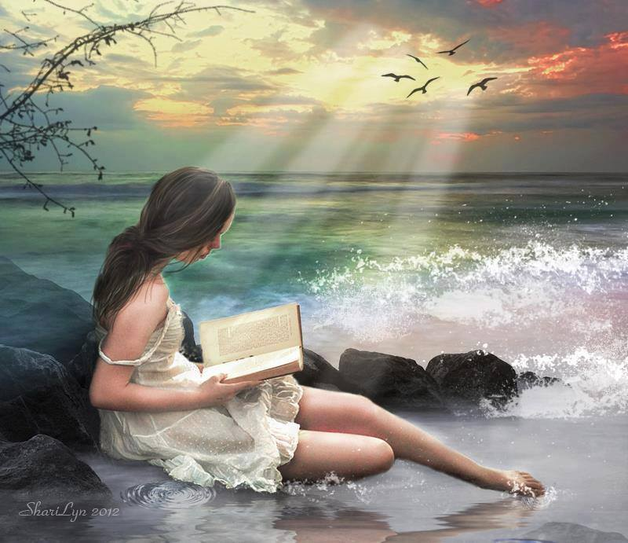
Enquanto EU puder...
08/12/2013
AUTORIA e FORMATAÇÃO
Norma Aparecida Silveira de Moraes
Divulgação
WWW.SERGRASAN.COM/
NORMASILVEIRAMORAESSLIDES

Slide 2
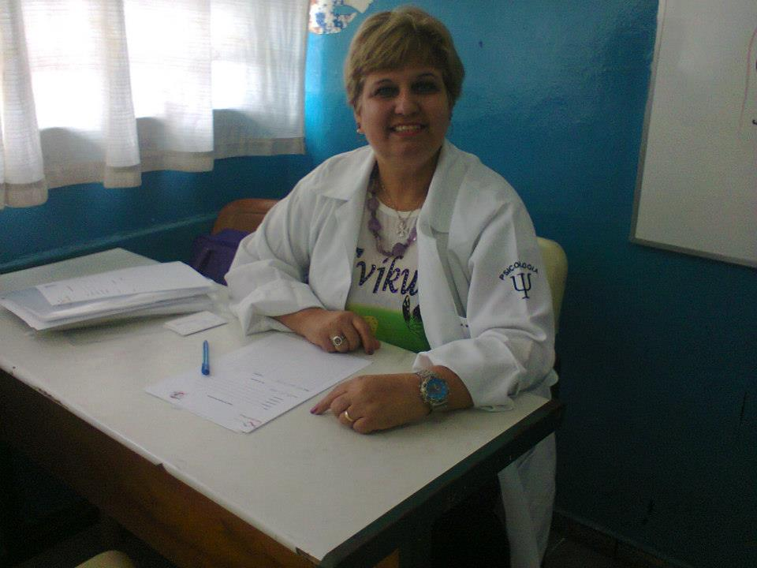
Enquanto meus olhos enxergarem, vou construindo muitas palavras, escrevendo sentimentos e emoções.

Slide 3
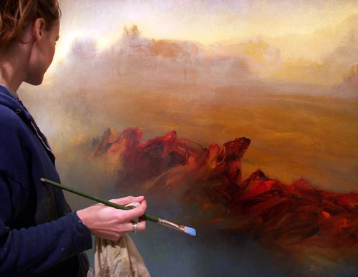
Enquanto minha mente não enfraquecer, vou compondo novos versos, seguindo o ditado de cada letra...falando do amor, da dor, do sucesso e das crises existenciais, do ganho e da perda, do ser e não ser, e do vir a ser ...

Slide 4
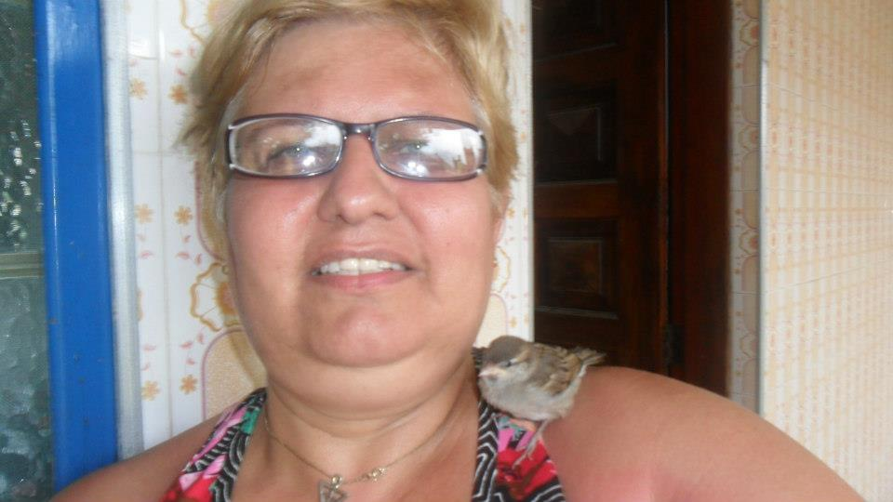
Enquanto, minha alma clamar, vou desvendando os mistérios da vida, do SER neste mundo circundante.

Slide 5
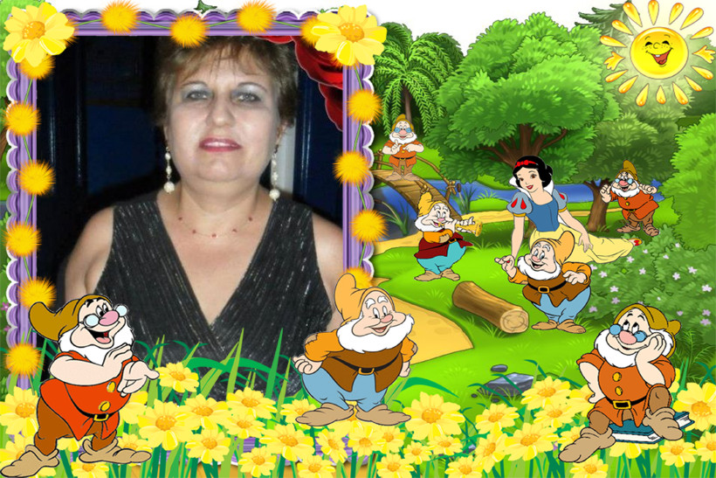
Enquanto puder compor, meus versos vão construindo um livro na página branca da beleza poética, de magia e encantamento.

Slide 6
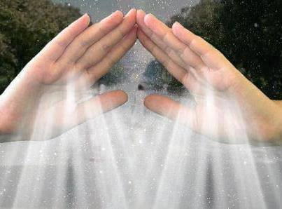
Enquanto surgir ideias, meus dedos vão se deslizando ligeiro pelo teclado para não perder nenhuma palavra da inspiração que surge rápida como uma gazela.

Slide 7
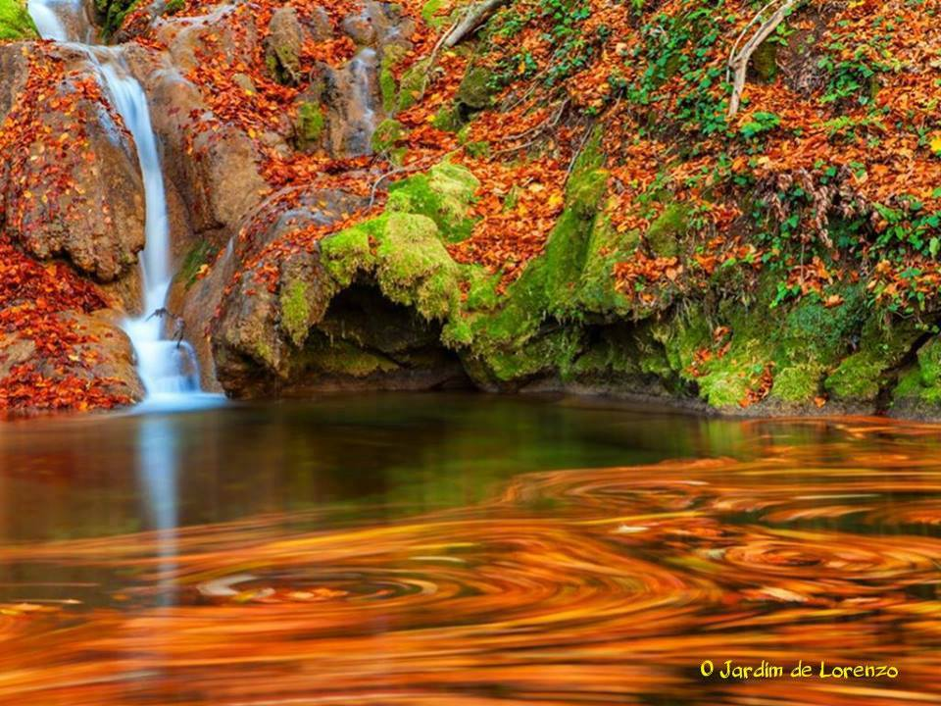
Enquanto meus olhos da alma contemplarem as belezas da natureza, irei enchendo meus poemas de significados e símbolos, cores e sabores...

Slide 8
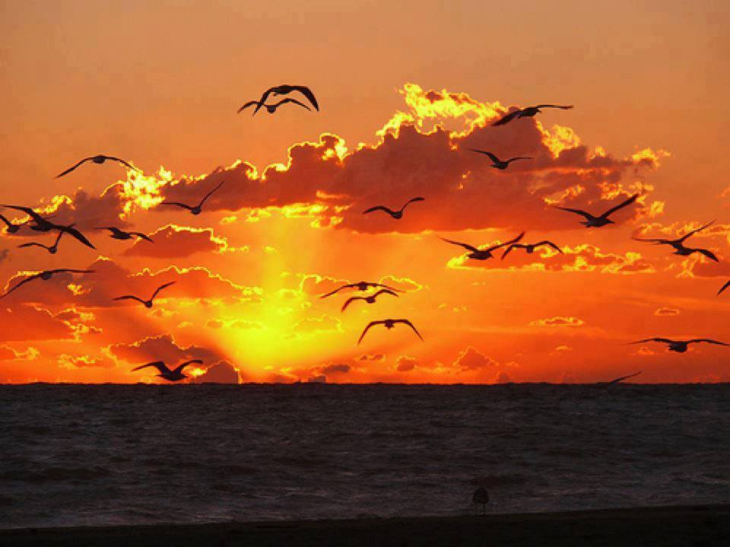
Enquanto puder ver e sentir a magia do sol, que me encanta a cada amanhecer, vou descrevendo suas inúmeras beleza e maneiras de ser, de aparecer e de se pôr no final da tarde.

Slide 9
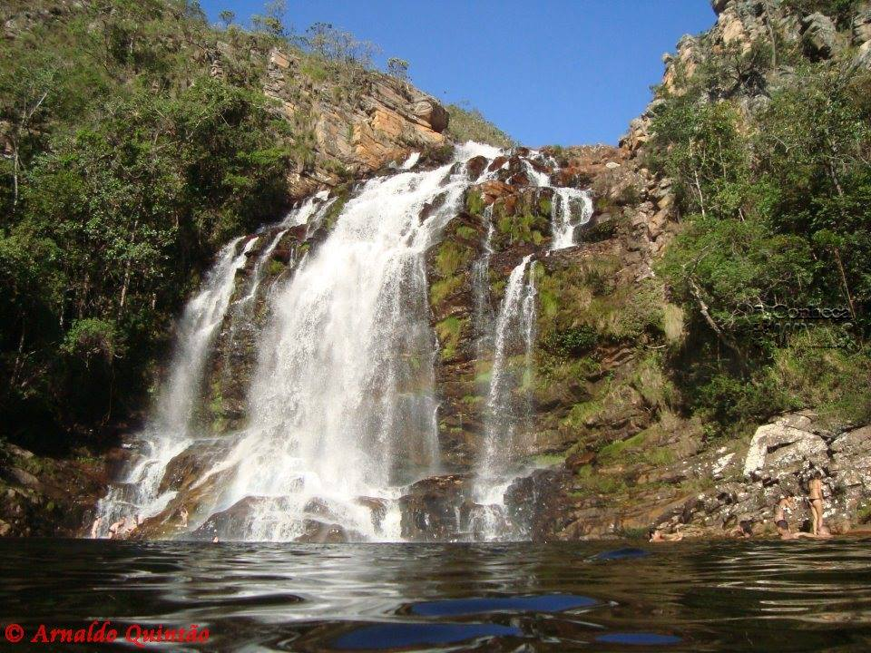
Enquanto puder sentir o frescor e o sabor da água, vou enumerando sua pureza e adjetivos. Me refrescando e matando a sede, deixando-a em cascatas cair sobre meu corpo nú.

Slide 10
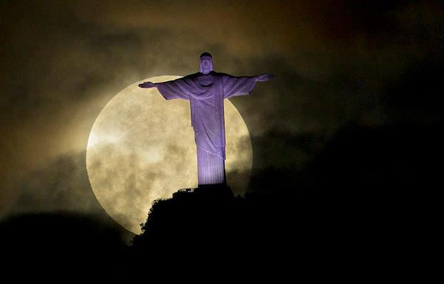
Enquanto puder dormir uma noite a mais, vou me envolver em sonhos frutíferos de beleza da alma, de encantamentos que só um poeta sabe encontrar e sentir.

Slide 11
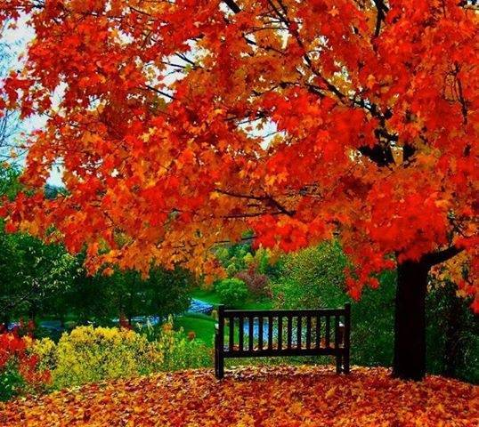
Enquanto puder andar, vou sair por aí, colher flores, descansar debaixo da mais frondosa árvore, sentir meus pés na areia fina da praia ou da grama do parque. Vou subir naquela árvore, buscar aquele fruto.

Slide 12
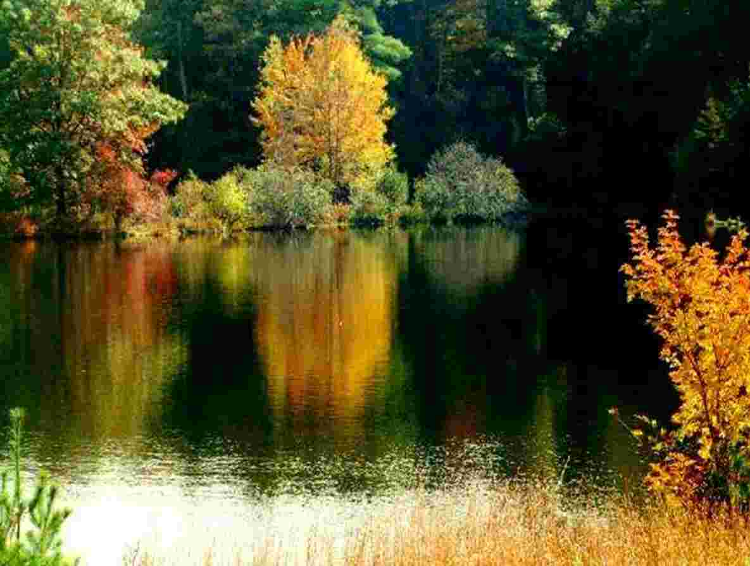
Enquanto eu puder sentir o olfato, vou respirar o cheiro da terra molhada, da natureza, das frutas maduras, o perfume preferido que deixa meu corpo cheiroso, o cheiro da comida, do pão fresco, do banho, do amor, da vida.

Slide 13
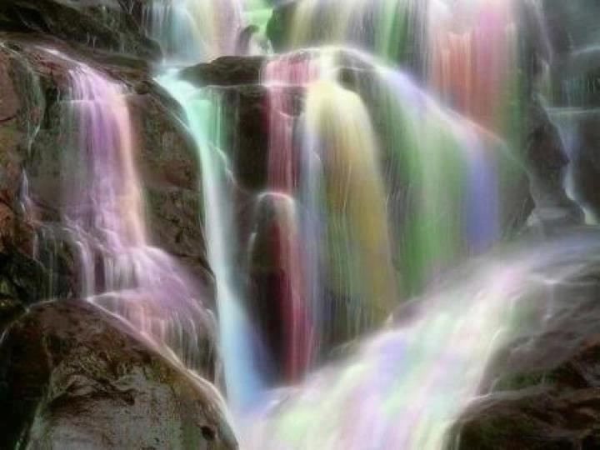
Enquanto eu puder ouvir, quero ouvir a melodia mais perfeita, a música mais bonita, o barulho da cachoeira, do mar, das louças na cozinha, a voz que me chama de querida, o falar das pessoas...

Slide 14

Enquanto eu puder sentir o paladar, vou tomar aquele sorvete preferido, degustar aquele prato, aquele doce, as frutas da época, sabores e aromas...

Slide 15
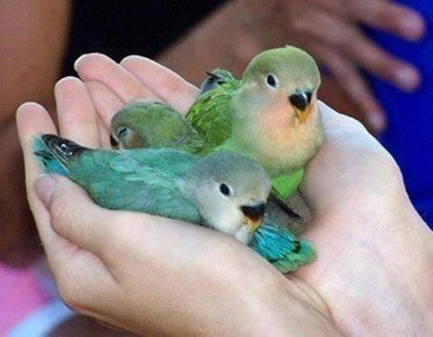
Enquanto as forças estiverem comigo, vou caminhar pelo parque, vou olhar os animais, vou correr na praia, pular de alegria, torcer com paixão.

Slide 16
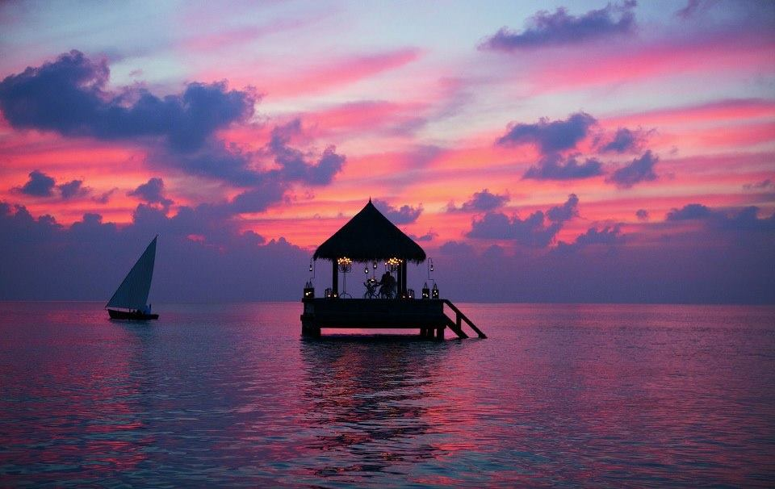
Enquanto ainda puder escolher, vou escolher sentir a vida que pulsa em minhas veias, compor um verso, cantar um canto novo que somente eu entendo, mas que é o meu canto. Vou ficar olhando para as nuvens buscando nova inspiração.

Slide 17
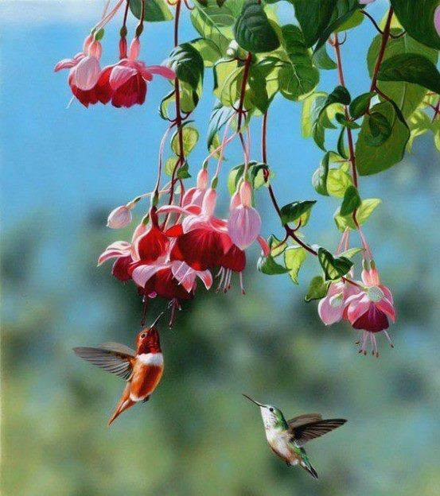
Enquanto eu ainda puder viver, vou me entregar a vida deixando que ela me leve em sua dinâmica do tempo das coisas.

Slide 18
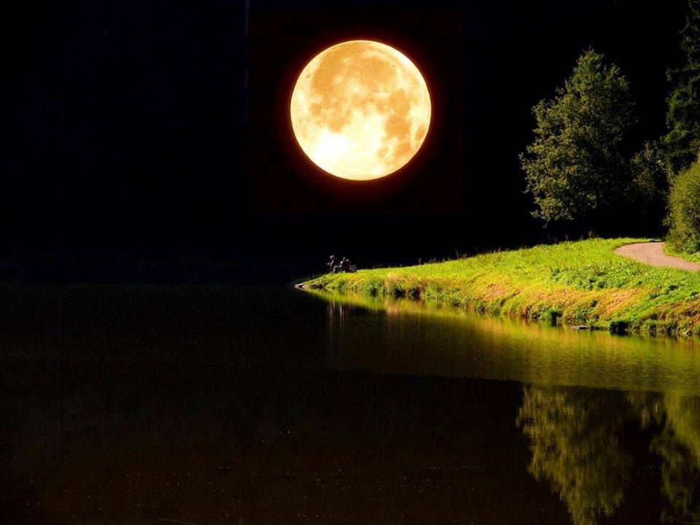
Enquanto eu puder esperar, vou levando a esperança que é o meu segredo da vida, porque na esperança está um dia, mais outro dia, e a realização do meu desejo mais caro.

Slide 19
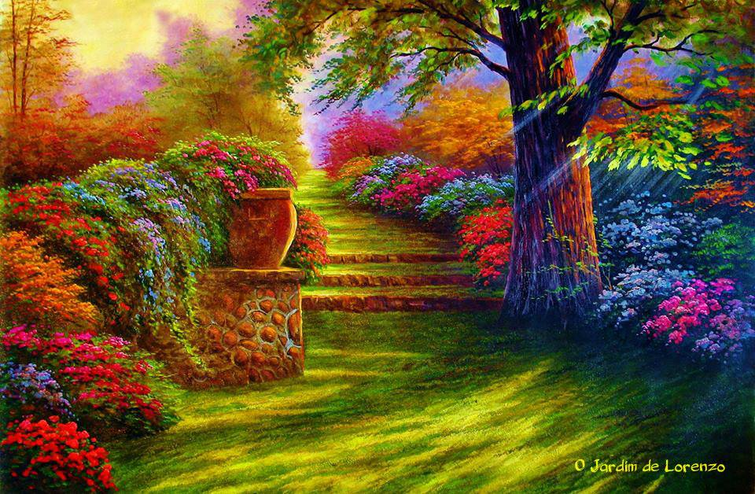
Enquanto eu puder respirar, vou respirar o ar puro depois de uma chuva de verão, depois do cansaço e fadiga...

Slide 20
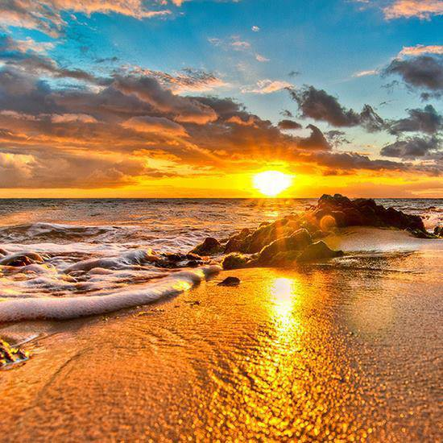
Enquanto eu tiver imaginação criativa vou levando minha mensagem do bem, meu grito de paz. Mesmo que ninguém quiser me ouvir, vou continuar...

Slide 21
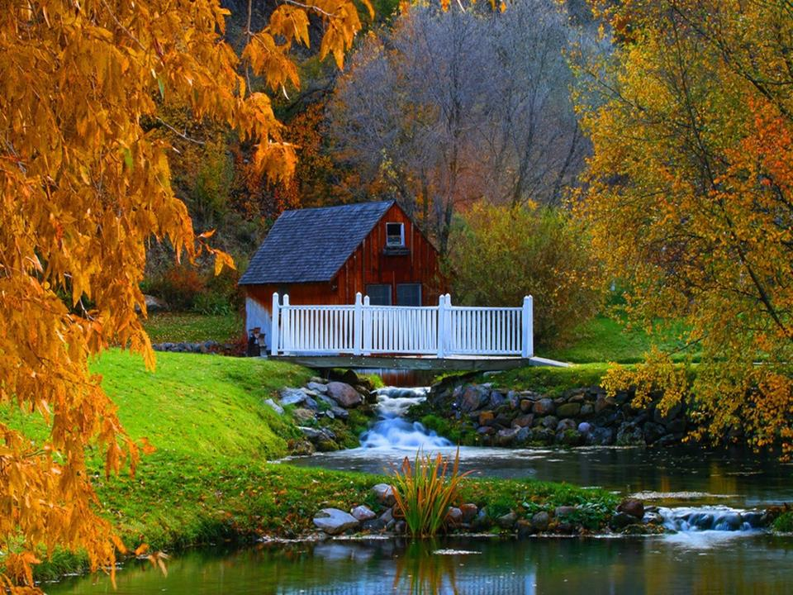
Enquanto eu tiver coragem, vou falar a verdade sem me calar, mesmo que esta verdade seja para minha própria alma.

Slide 22
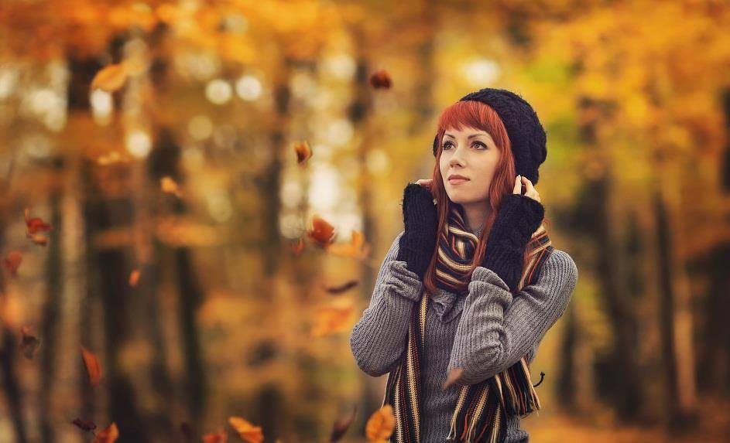
Enquanto eu puder sorrir, vou rindo e encontrando graça nas coisas mais simples, antes que o tudo vire nada, antes que tudo mude no meio do caminho e tenha que rir com lágrimas na alma.

Slide 23
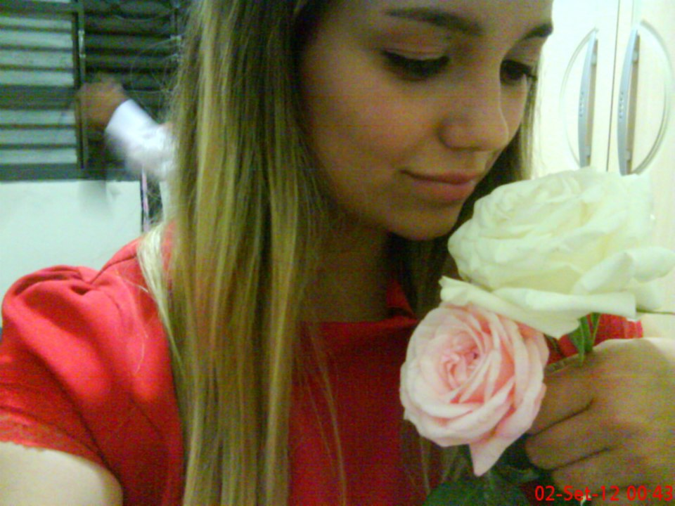
Enquanto eu puder questionar, vou ser repetitiva, ter minha fé, lutar pelo amor, para acalmar a dor.

Slide 24
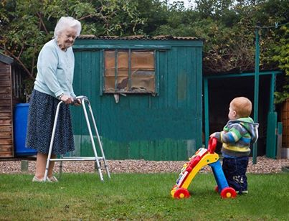
Enquanto eu puder lutar, desembainharei a espada contra o preconceito, contra o ódio, contra a injustiça, a crítica destrutiva e ingratidão.

Slide 25
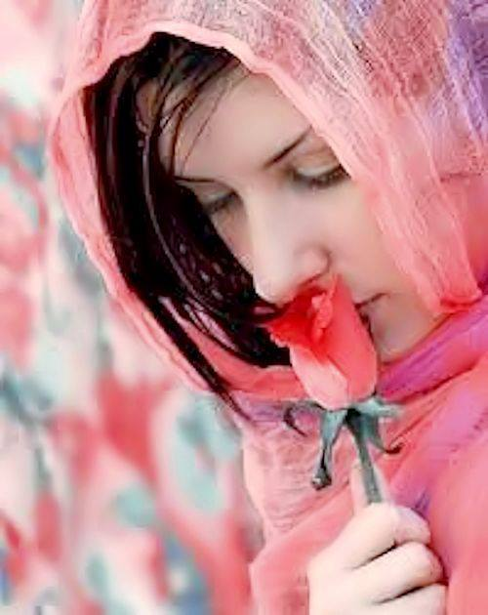
Enquanto eu tiver discernimento, quero ter o respeito, respeitar o seu espaço, ter minha alma livre a voar, a procura do que escrever, da natureza da vida, do sentir...

Slide 26
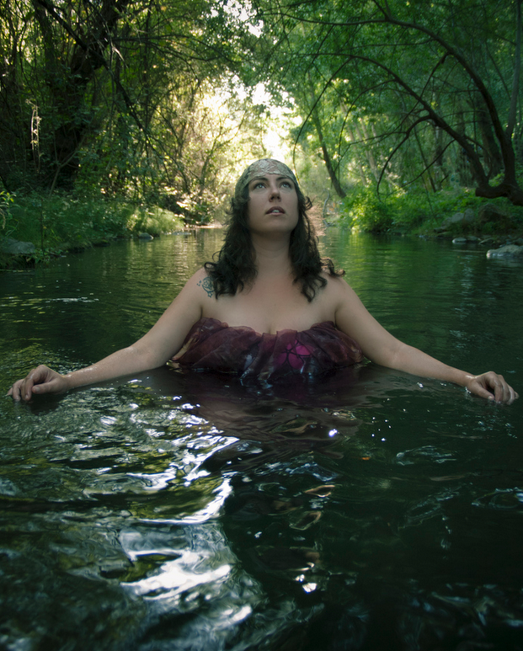
Enquanto eu puder aprender, vou buscar respostas para os meus questionamentos, para o meu saber insaciável, sou errante, mas vou consertando meus erros ao longo do caminho.

Slide 27
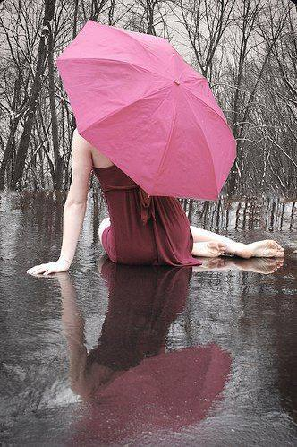
Enquanto eu puder gritar, vou gritar, contra o aborto, o crime que põe fim a uma vida humana, contra o que é surrupiar o que não me pertence.

Slide 28

Enquanto tiver vida, vou virando páginas, cortado pontes, vivendo cada dia como ele se apresenta e como se fosse o último.

Slide 29
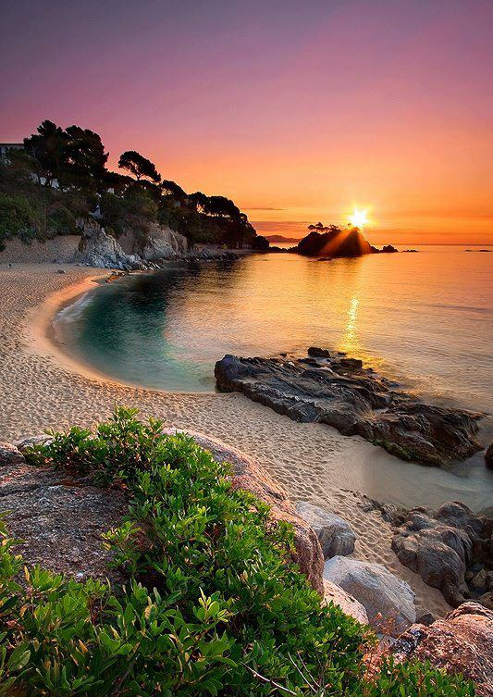
Enquanto tiver fé, vou transformando coisas ruins em coisas boas, não vou me esconder da vida e nem me acovardar, vou agregando valores, buscando novos conceitos e nova luz aonde ainda existir esperança

Slide 30
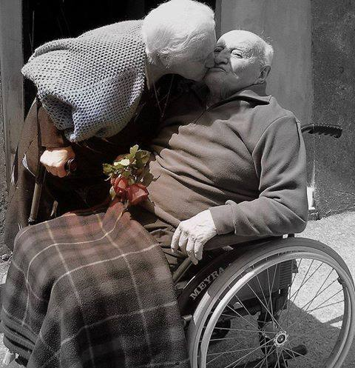
Enquanto as rugas e a fragilidade da idade não me pegar de vez, vou estudando a vida, compartilhando sentimentos, vivências, vou lutando pelo que creio, sem manchar a minha dignidade...

Slide 31
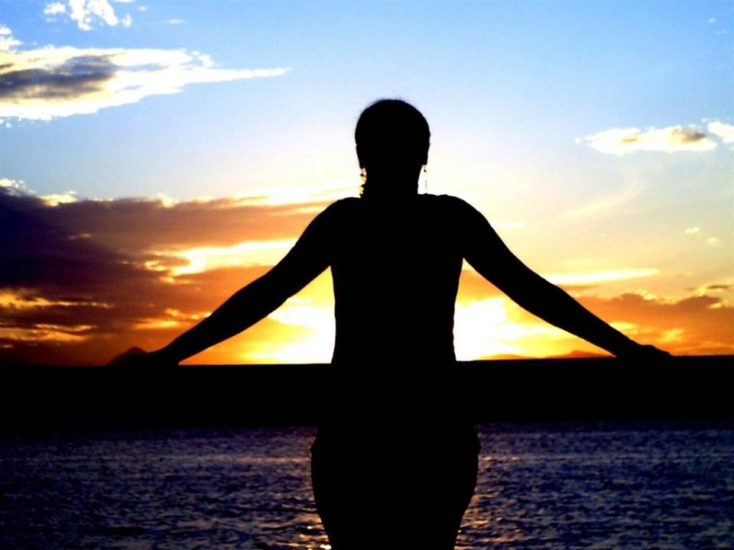
Enquanto tive saúde, vou focando na minha qualidade de vida extrínseca e principalmente na intrínseca, a que vou levar para a eternidade.

Slide 32
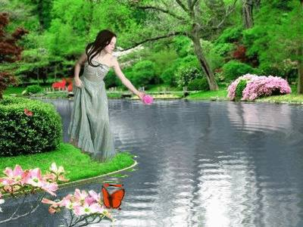
Enquanto eu tiver voz, vou cantar no chuveiro, acompanhar aquela música que nem sei o significado, falar sempre “eu te amo”, obrigado e desculpe-me se errar. Se quiser também vou ficar em meu silêncio, na conversa intima com o meu inconsciente, cogitando meus pensamentos...

Slide 33
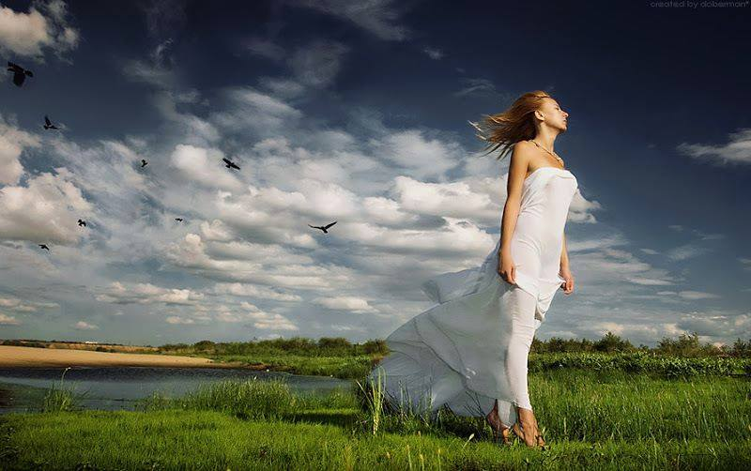
Finalmente, enquanto eu sentir que existo, vou celebrar a vida, viver o belo, sentir o amor, dar o amor, caminhar de mãos dadas, rir bem alto, chorar... vou me permitir sentir todas as emoções sem me reprimir.

Slide 34
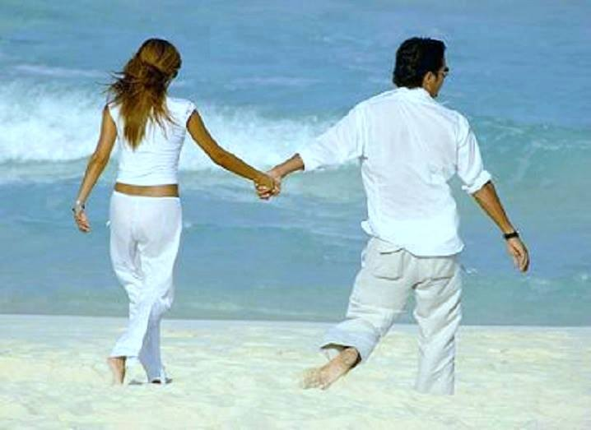
Vou SER O QUE SOU...PORQUE ALGO DE MUITO DIVINO, SAGRADO, ENCHE-ME COM A ENERGIA POSITIVA DE EXISTIR, do superar, do enfrentar, vencer e seguir sempre em frente. POIS O TEMPO VOA....

Slide 35
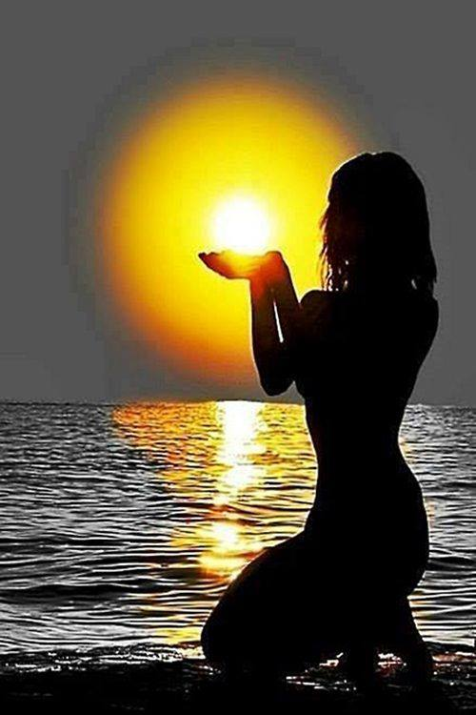
Porque a vida lá fora não para e o tempo é curto, cada vez mais curto para eu poder fazer tudo que ainda estou começando. Porque estou sempre começando, a vida muda e eu mudo com ela...

Slide 36
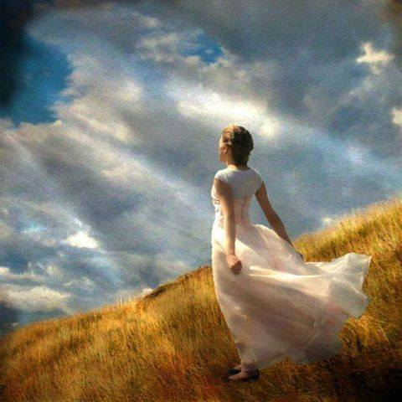
Enquanto existir sigo, porque não posso deixar minha vida parar, tenho um objetivo neste mundo, e este objetivo é viver segundo a minha intuição...

Slide 37
Texto: Norma Aparecida Silveira de Moraes
Formatação: Norma Aparecida Silveira de Moraes
Data; 08/12/2013 Suzano São Paulo
Imagens: Pessoais e do Face book
Música: Tudo por amor KENG
Divulgação: WWW.SERGRASAN/
NORMASILVEIRAMORAESSLIDES
FAÇA UMA VISITA AO MEU SITE DE MENSAGENS,´POESIAS, ARTIGOS, TROVAS E ENERGIA POSITIVA.
WWW.NORMASILVEIRAMORAES.RECANTODASLETRAS.COM.BR

